Slide 1


Slide 2
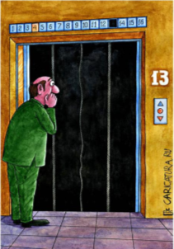
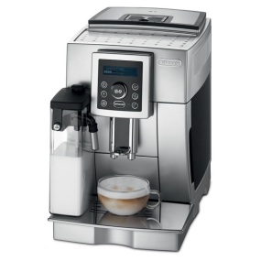

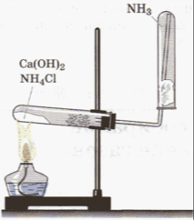

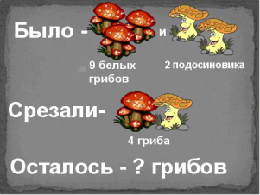

Slide 3
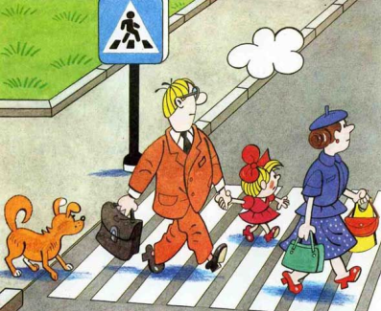
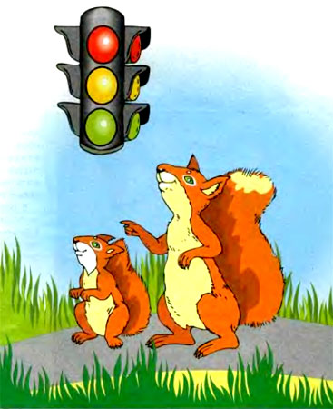

Slide 4
Алгоритм. Свойства алгоритма

Slide 5
Команды алгоритма заваривая чая
размешать сахар ложечкой
добавить кипятку
налить в чашку заварку
вскипятить воду
положить сахар

Slide 6
Команды алгоритма заваривая чая
размешать сахар ложечкой | 5
добавить кипятку | 3
налить в чашку заварку | 2
вскипятить воду | 1
положить сахар | 4

Slide 7
Алгоритм заваривания чая
вскипятить воду | 1
налить в чашку заварку | 2
добавить кипятку | 3
положить сахар | 4
размешать сахар ложечкой | 5

Slide 8
Что такое алгоритм?

Slide 9
Алгоритм - понятное и точное предписание исполнителю совершить последовательность действий, направленных на достижение указанной цели или на решение поставленной задачи.

Slide 10

Абу Абдуллах Мухаммад ибн Муса аль-Хорезми
( ок. 783, Хива , Хорезм — ок. 850, Багдад)
один из крупнейших средневековых ученых (математик, астроном, географ и историк) IX века, основатель классической алгебры

Slide 11
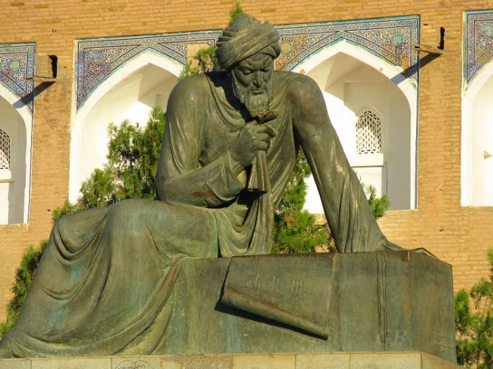
Хива, Узбекистан
Скульптор С. Бабаян изобразил математика во время углубленного размышления над трактатом, представленном в виде свитка.

Slide 12
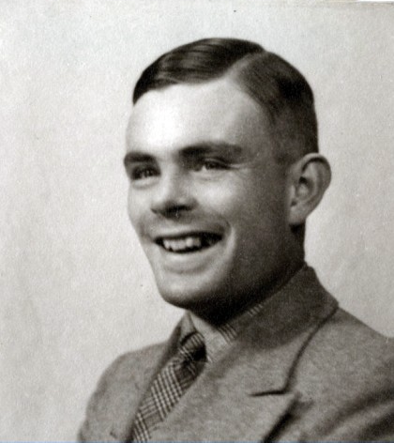
Алан Мэтисон Тьюринг
(23 июня 1912 — 7 июня 1954)
английский математик, логик, криптограф, оказавший существенное влияние на развитие информатики

Slide 13
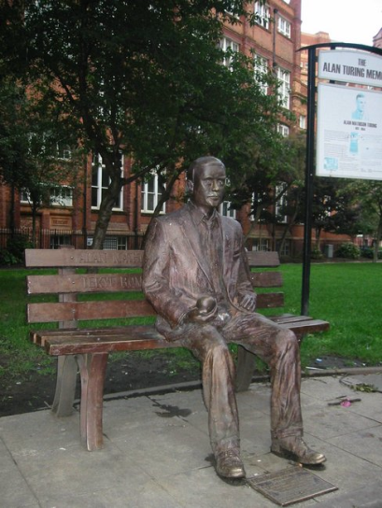
Манчестер, Англия
Памятник «отцу информатики и теории искусственного интеллекта»

Slide 14
Примеры алгоритмов

Slide 15
Исполнитель - объект, который будет выполнять алгоритм.

Slide 16
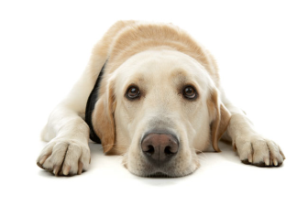


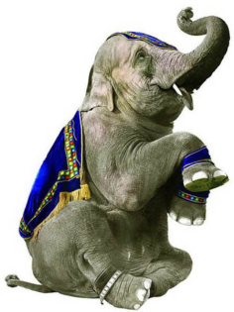
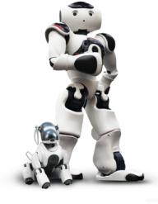
Примеры исполнителей

Slide 17
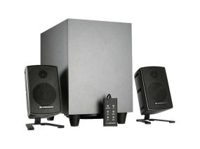
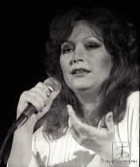
Исполнители формальные неформальные

Slide 18
У каждого исполнителя алгоритма можно выделить:
Среда исполнителя
Система команд исполнителя - СКИ
Система отказов

Slide 19
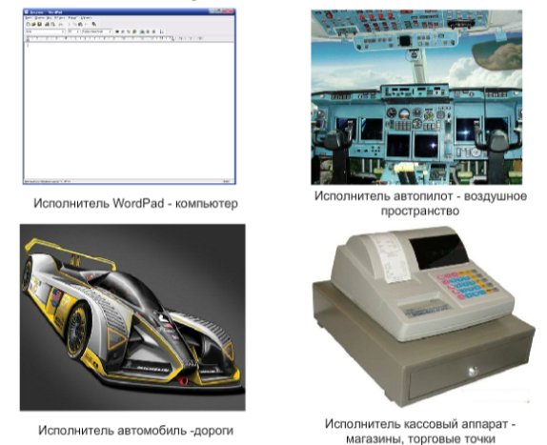
Среда – обстановка, в которой работает исполнитель.

Slide 20
Система команд исполнителя (СКИ) – совокупность команд, которую исполнитель умеет выполнять.

Slide 21
Система отказов - ситуации сбоя работы исполнителя, которые возникают, если команда вызывается пpи недопустимом для нее состоянии сpеды («не понимаю», «не могу»).

Slide 22
Назовите СКИ для каждого исполнителя

Slide 23
Свойства алгоритма

Slide 24
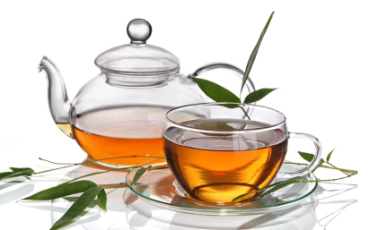
дискретность
вскипятить воду
налить в чашку заварку
добавить кипятку
положить сахар
размешать сахар ложечкой
Дискретность - возможность разбиения алгоритма на отдельные элементарные действия, выполнение которых человеком или машиной не вызывает сомнения.

Slide 25
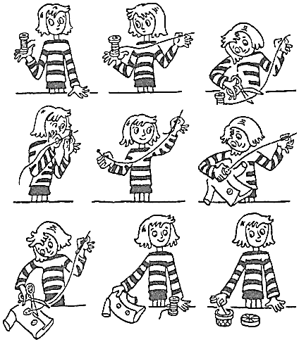
понятность
Выбрать катушку с нитью, Отрезать от катушки нить
Вдеть нить в иголку
Завязать на конце нити узелок.
Продеть иглу через ткань (с из­наночной стороны) и через отверстие пуговицы.
Продеть иглу через другое от­верстие пуговицы и ткань.
Повторить пункты 6 раз.
Отрезать остатки нити.
Понятность - указания, которые понятны исполнителю.

Slide 26
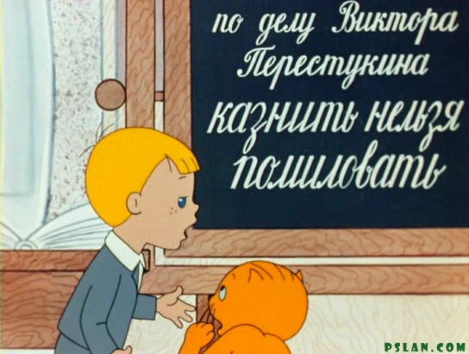
Однозначность - единственность толкования правил выполнения дей­ствий и порядка их выполнения.
однозначность

Slide 27
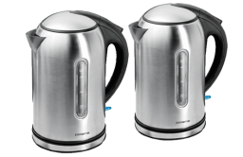
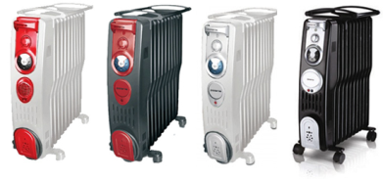
массовость
Массовость - алгоритм, разработанный для решения некоторой задачи, должен быть применим для решения задач этого типа при всех допустимых значениях исходных данных.

Slide 28

конечность
Начало
Насадить наживку
Забросить крючок в воду
Ждать пока клюнет
Снять рыбу с крючка
Положить рыбу в ведро
Конечность - завершение работы алгоритма в целом за конечное число шагов.
нет
Наступила
ночь?
да
Конец

Slide 29
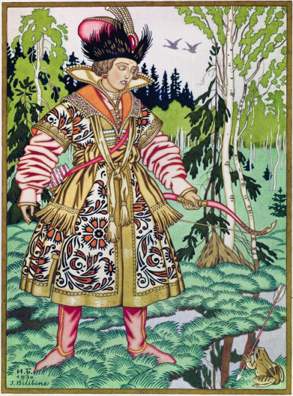
результативность
Результативность — выполнение алгоритмов должно завершаться получением определенных результатов.

Slide 30
правильность
(15+23)* 2 - 87=11
1) 15+23=38
2) 38*2=76
3) 76-87=11
1
2
3
Правильность - выполнение алгоритма дает правильные результаты решения поставленных задач.

Slide 31
Свойства алгоритма
дискретность;
понятность;
однозначность;
массовость;
результативность;
конечность;
правильность.

Slide 32
Задание 1:
Определить какое свойство алгоритма, не выполняется в данной инструкции и какие изменения необходимо внести, чтобы получился алгоритм.
Инструкция по варке манной каши
Молоко вскипятить, добавить соль, сахар, засыпать тонкой струйкой, непрерывно помешивая манную крупу, довести до кипения, прокипятить минут 5-7, добавить масло и дать остыть.

Slide 33
Возможный исправленный вариант
Включить плиту
Влить в кастрюлю 1,5 литра молока
Добавить 5 грамм соли, 15 грамм сахара
Довести молоко до кипения
8 столовых ложек манной крупы засыпать тонкой струйкой, непрерывно помешивая молоко
Довести до кипения
Кипятить 5 минут
Добавить 20 грамм сливочного масла
Выключить плиту, снять с плиты кастрюлю.

Slide 34
Задание 2:
Определить какое свойство алгоритма, не выполняется в данной инструкции и какие изменения необходимо внести, чтобы получился алгоритм.
Инструкция нахождения большего из двух данных чисел.
1. Из числа А вычесть число В.
2. Если получилось отрицательное значение, то сообщить, что число В больше.
3. Если получилось положительное значение, то сообщить, что число А больше

Slide 35
Возможный исправленный вариант
Из числа А вычесть число В.
Если получилось отрицательное значение, то сообщить, что число В больше.
Если получилось положительное значение, то сообщить, что число А больше
Если получился ноль, сообщить, что числа равны

Slide 36
Задание 3:
Определить какое свойство алгоритма, не выполняется в данной инструкции и какие изменения необходимо внести, чтобы получился алгоритм.
Инструкция покраски забора
Покрасить первую доску.
Переместиться к следующей доске.
Перейти к действию 1.

Slide 37
Возможный исправленный вариант
Покрасить первую доску.
Если есть еще доска, переместиться к следующей доске.
Перейти к действию 1.
Если доски закончились, завершить работу.

Slide 38
Практическая работа

Slide 39
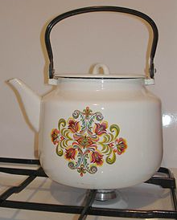
Задание 1.
Исправить алгоритм «Получения кипятка», чтобы предотвратить несчастный случай.
Налить в чайник воду.
Открыть кран газовой горелки.
Поставить чайник на плиту.
Ждать, пока вода закипит.
Поднести спичку к горелке.
Зажечь спичку.
Выключить газ.

Slide 40

Задание 2.
Составить алгоритм «Раскрась мяч»
Взять кисточку с зеленой краской
Раскрасить мяч синей краской
Раскрасить мяч желтой краской
Взять кисточку с желтой краской
Раскрасить мяч зеленой краской
Раскрасить мяч красной краской
Взять кисточку с синей краской
Взять кисточку с красной краской
2
1
3
4
4
3
1
2
2
4
1
3

Slide 41
Задание 3
Составить инструкцию, в которой не выполняется хотя бы одно свойство алгоритма. Записать какие изменения нужно в нее внести, чтобы получить алгоритм.

Slide 42
Ответ: Задание 1.
Исправить алгоритм «Получения кипятка», чтобы предотвратить несчастный случай.
Налить в чайник воду. | 1
Открыть кран газовой горелки. | 4
Поставить чайник на плиту. | 2
Ждать, пока вода закипит. | 6
Поднести спичку к горелке. | 5
Зажечь спичку. | 3
Выключить газ. | 7

Slide 43
Ответ: Задание 2.
Составить алгоритм «Раскрась мяч»
Взять кисточку с зеленой краской | 3
Раскрасить мяч синей краской | 6
Раскрасить мяч желтой краской | 2
Взять кисточку с желтой краской | 1
Раскрасить мяч зеленой краской | 4
Раскрасить мяч красной краской | 8
Взять кисточку с синей краской | 5
Взять кисточку с красной краской | 7
2
1
3
4
4
3
1
2
2
4
1
3

Slide 44
тест
Количество верных ответов | Оценка
6 | 5
5 | 4
3 - 4 | 3
0 - 2 | 2

Slide 45
Ответы на тест
Номер вопроса | Ответ
1 | В
2 | В
3 | А
4 | В
5 | В
6 | Б

Slide 46
Алгоритмы используются на всех предметах.
Сама жизнь – это тоже какой-то алгоритм.
И независимо, знаем мы алгоритмы или нет, жизнь идет по алгоритму.

Slide 47
Домашнее задание
1. Выучить теоретический материал
2. Привести 3 примера алгоритмов для различных исполнителей.
3. Составить 2 инструкции, в которых не выполняется хотя бы одно свойство алгоритма. Записать какие изменения нужно в них внести, чтобы получить алгоритм.

